Slide 1
Kryptographie
und
Kryptoanalyse

Slide 2
Kryptographen
Entwickeln Verfahren,
Nachrichten zu verschlüsseln
Ziel: Geheimhaltung
früher in Politik, Militär, Wirtschaft
heute für jedermann

Slide 3
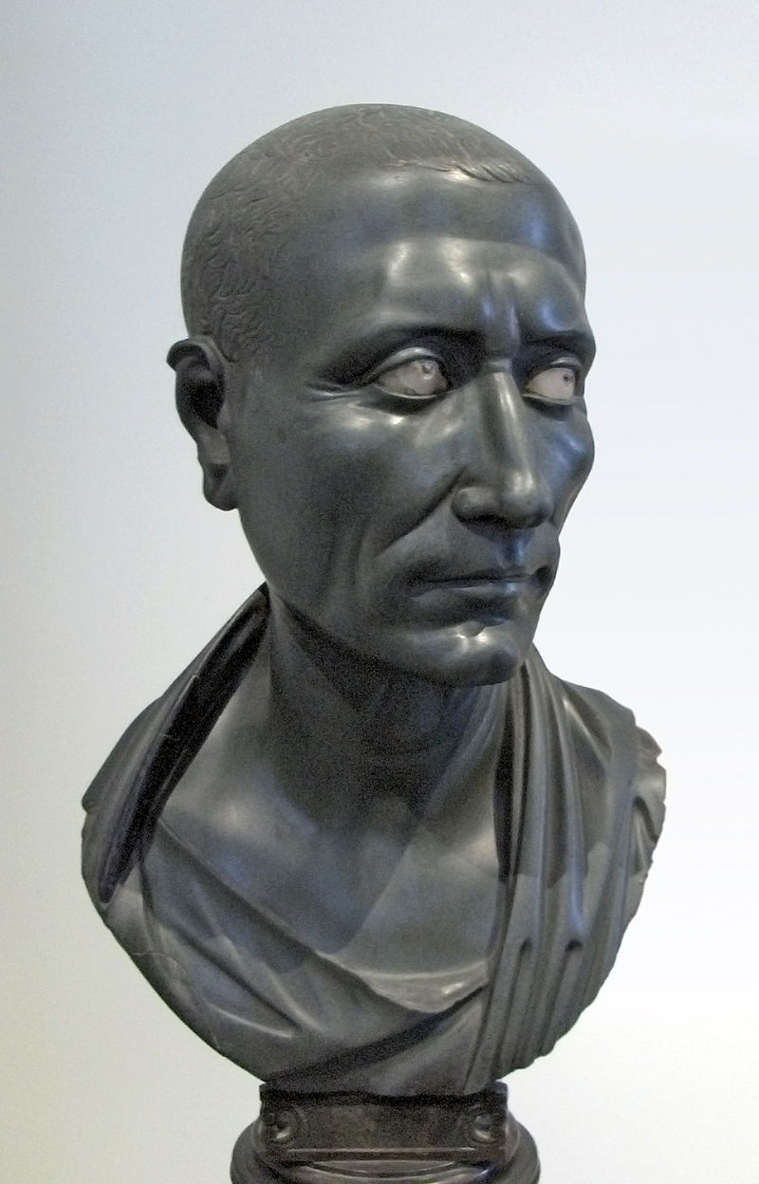
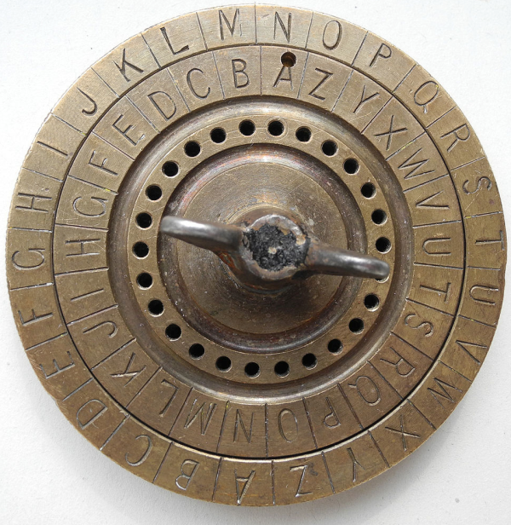
Kryptographen
Gaius Julius Caesar
100 – 44 v. Chr
Alphabet-Verschiebung

Slide 4
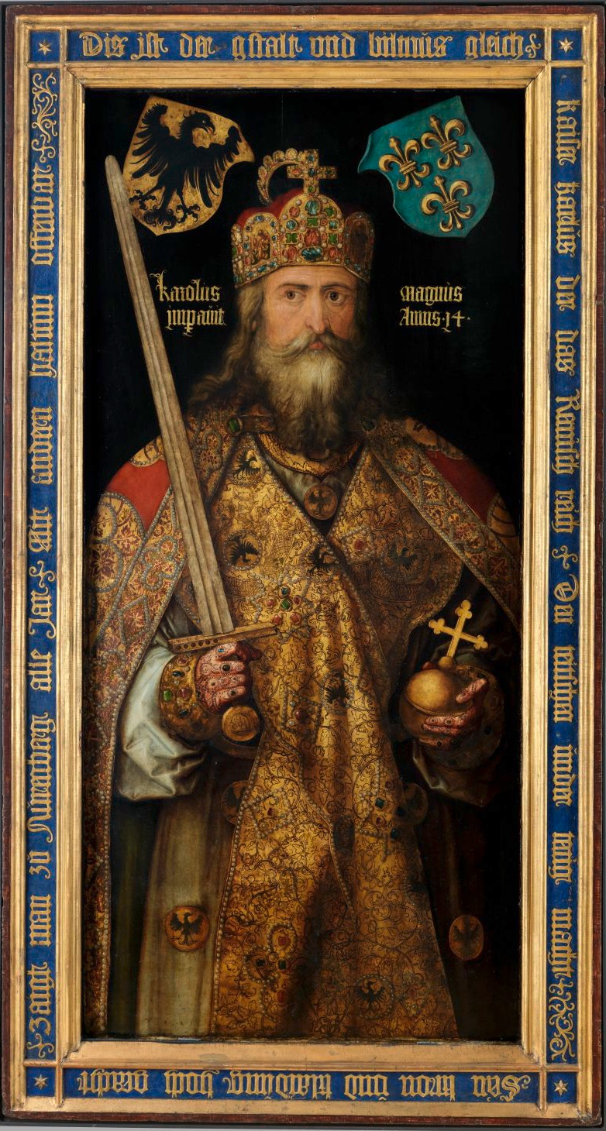
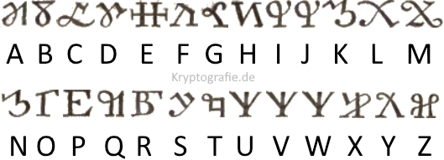
Kryptographen
Karl der Große
747 – 814 n. Chr

Slide 5
Kryptoanalytiker
Entwickeln Verfahren,
Verschlüsselung zu durchbrechen
Ziel: geheime Botschaften lesen

Slide 6
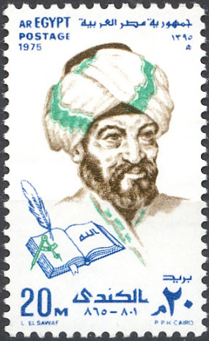
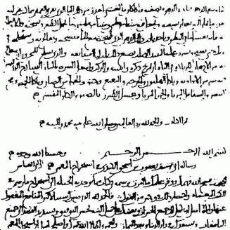
Kryptographen
Abu Ya'qūb al-Kindī
801 – 873 n. Chr
Häufigkeitsanalyse

Slide 7
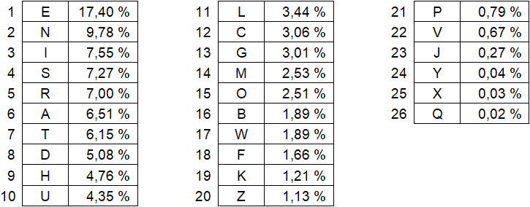
Häufigkeitsanalyse
Grundlage: Häufigkeit von Buchstaben in Texten
Durchschnittliche Häufigkeiten
→ Abweichungen, besonders in kurzen Texten

Slide 8
Weiter nach den Aufgaben

Slide 9
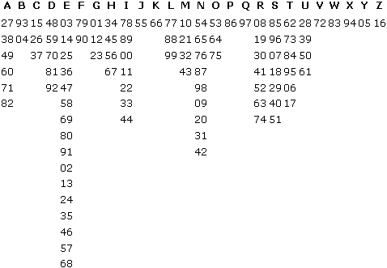
Erschweren der Häufigkeitsanalyse

Slide 10
Erschweren der Häufigkeitsanalyse
Homophone:
Mehrere Geheimzeichen pro Buchstabe
Beispiel: Zahlen von 00 bis 99 als Geheimzeichen
E mit 17% Häufigkeit → 17 Zahlen
N mit 9% Häufigkeit → 9 Zahlen, usw.
Verschlüssle E mit einer der 17 Zahlen (zufällig)
→ Jede Zahl erscheint (fast) gleich oft.
Historisch belegt um 1400 n. Chr.

Slide 11
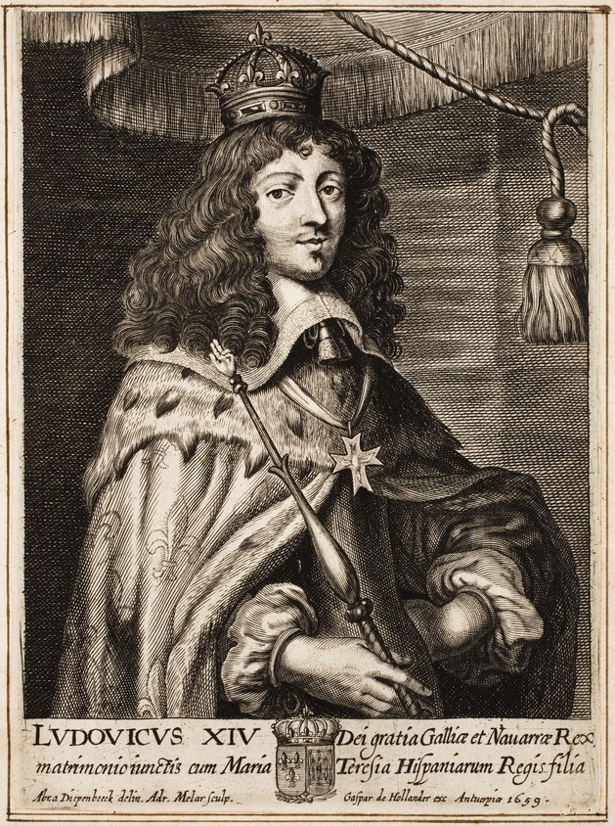
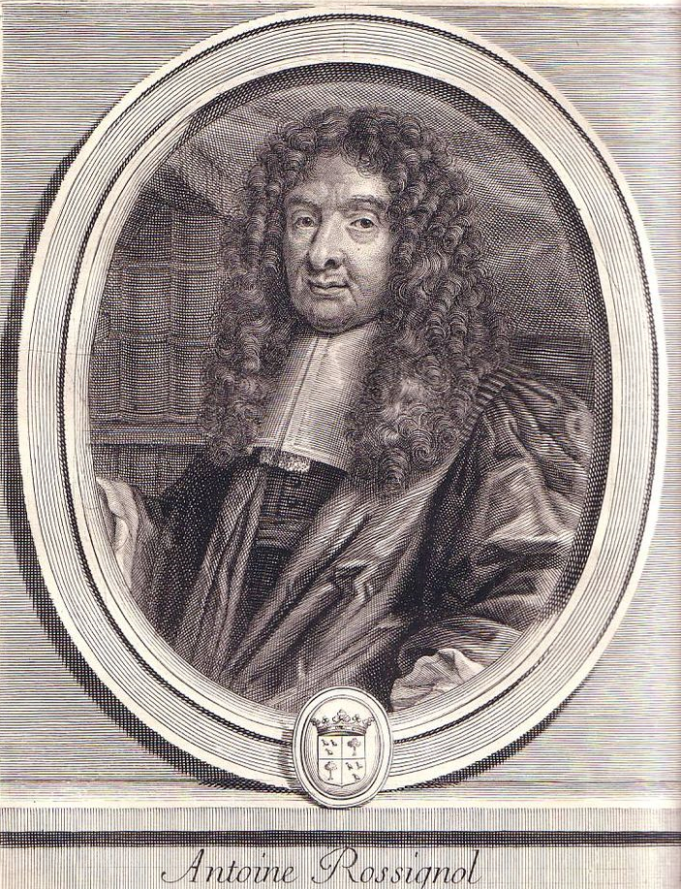
Erschweren der Häufigkeitsanalyse
Große Chiffre von Louis XIV (1638 – 1715)
Erdacht von Antoine und Bonaventure Rossignol

Slide 12
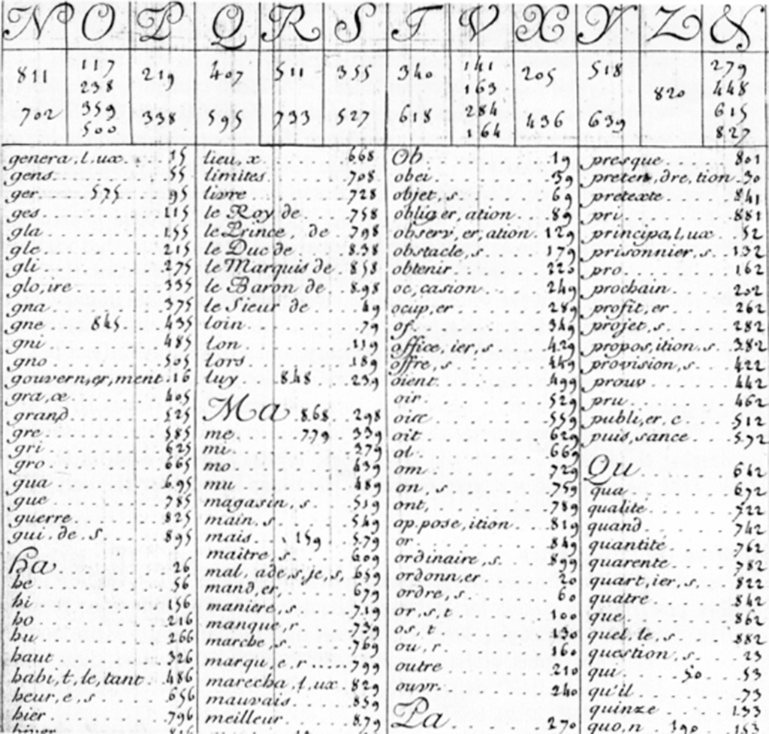
Erschweren der Häufigkeitsanalyse
Große Chiffre
587 Zahlen für
Buchstaben
Silben
Hindernisse wie
„nichts“ oder
„letztes löschen“
Erst 1893 geknackt
(Étienne Brazeries)

Slide 13
Autor / Quellen
Autor:
Christian Pothmann (cpothmann.de)
Freigegeben unter CC BY-NC-SA 4.0, Januar 2022
Grafiken:
Caesar: en.wikipedia.org, gemeinfrei
Alberti-Scheibe: de.wikipedia.org, gemeinfrei
Karl der Große: de.wikipedia.org, gemeinfrei
Chiffre Karls des Großen: © O. Kuhlemann, kryptographie.de
al-Kindī: commons.wikimedia.org, gemeinfrei
Handschrift al-Kindīs: en.wikipedia.org, gemeinfrei
Louis XIV: en.wikipedia.org, gemeinfrei
Antoine Rossignol: de.wikipedia.org, gemeinfrei
Große Chiffre: de.wikipedia.org, gemeinfrei

